Slide 1
搜索

Slide 2
搜索
深度优先搜索
广度优先搜索
搜索，也就是对状态空间进行枚举。通过穷尽所有的可能，来找到最优解，或者统计合法解的个数

Slide 3
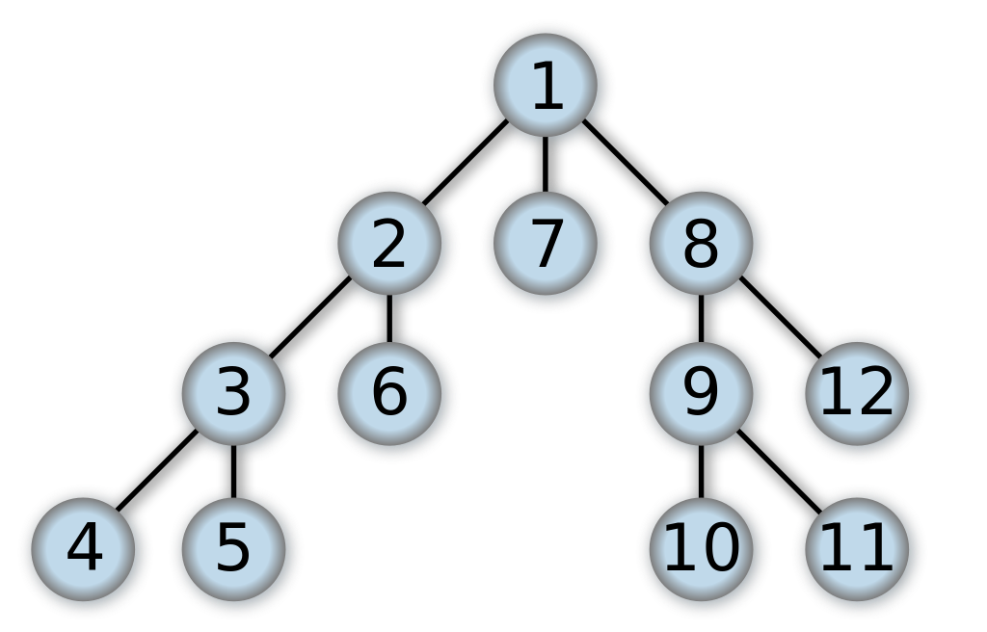
DFS（搜索）
DFS 为图论中的概念。在 搜索算法 中，该词常常指利用递归函数方便地实现暴力枚举的算法，与图论中的 DFS 算法有一定相似之处，但并不完全相同。
有些题目无法用简单的枚举表示所有情况
有些题目本质上是子集枚举或排列枚举
但是枚举量过大，需要剪掉无效状态

Slide 4
还是那道题——P1036 选数
K可能为3,4,5……,因此无法使用循环枚举
选完了，判断是不是素数
DFS递归，m+1，sum+=a[i],
Startx+1,以免算重
void dfs(int m,int sum,int startx){
//m 累加的个数，sum 累加的和
if(m==k){
if(isprime(sum))
ans++;
return ;
}
for(int i=startx;i<n;i++)
dfs(m+1,sum+a[i],i+1);
return ;
}
dfs(0,0,0);

Slide 5
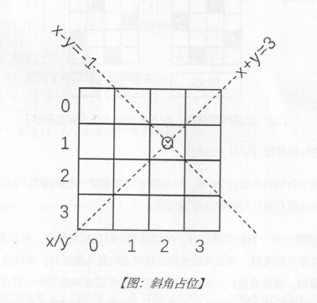
P1219 八皇后
分行枚举棋子位数，所以每行不会冲突
设数组b1,b2,b3
b1[y]——第y列被占
对于点(x,y)，两条对角线
b2[x+y]——x+y=3对角线被占
b1[x-y+3]——x-y对角线被占

Slide 6
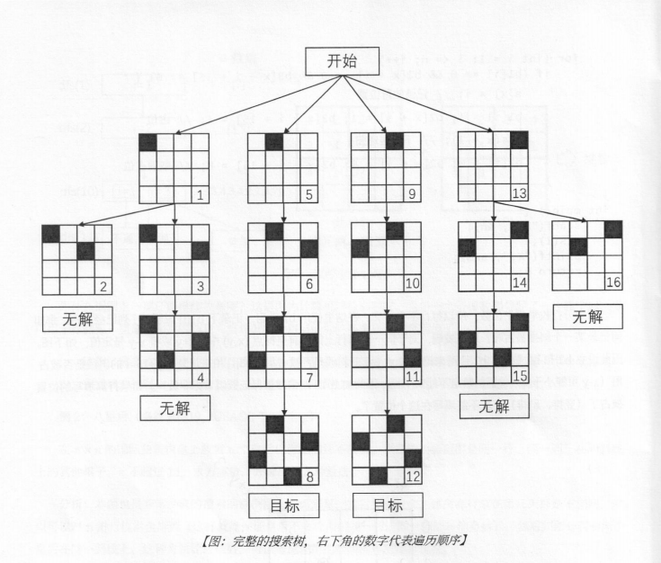
P1219 八皇后

Slide 7
BFS
DFS会优先考虑搜索的深度，不找到一个答案不回头
当搜索树比较稀疏时，DFS会陷入过深情况
在解决连通性、最短路问题，通常使用BFS

Slide 8
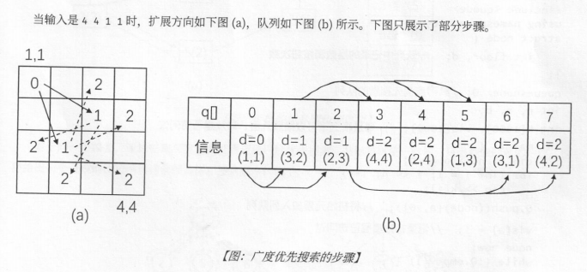
P1443 马的遍历

